Slide 1
ANDRES FELIPE BONILLA PUENTES
LICUADORA MANUAL (MECANICA)
LF-100

Slide 2
PROBLEMÁTICA
Cuando estamos en nuestro hogar y de repente se nos va la luz y deseamos ingerir una bebida con componentes que requieren disolverse o ser batidos, podemos acudir a la LF-100 licuando con la energía del movimiento rotativo de nuestro brazo trasmitiéndose al mecanismo engranaje cónico, permitiendo un licuado optimo y eficiente.

Slide 3
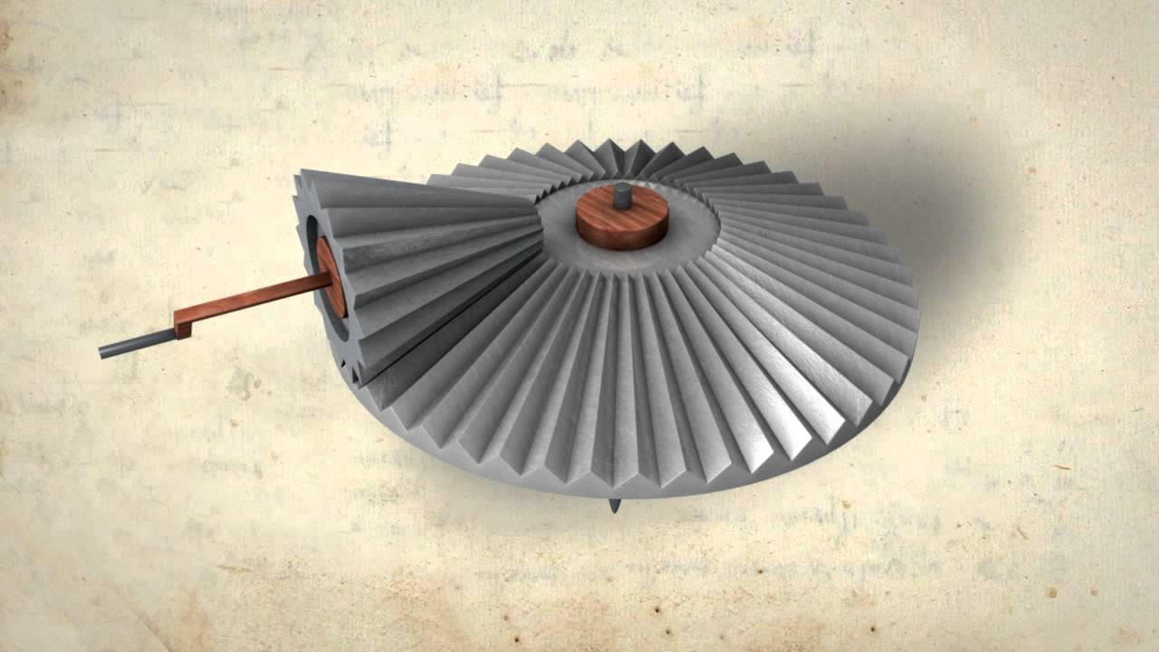
MECANISMO
ENGRANAJE CONICO

Slide 4
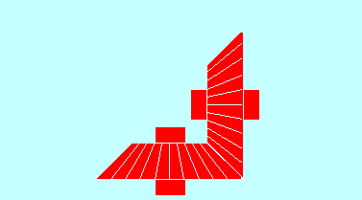
FUNCIONAMIENTO
De un movimiento circular lateral a un moviente circular superior

Slide 5
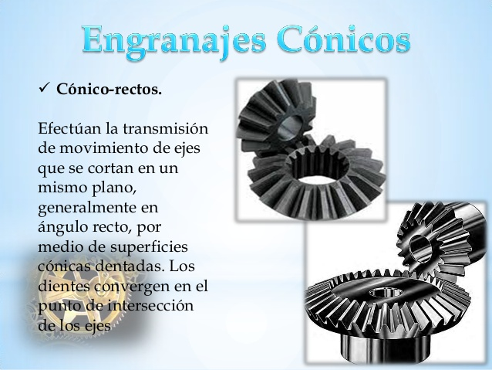

Slide 6
